Slide 1
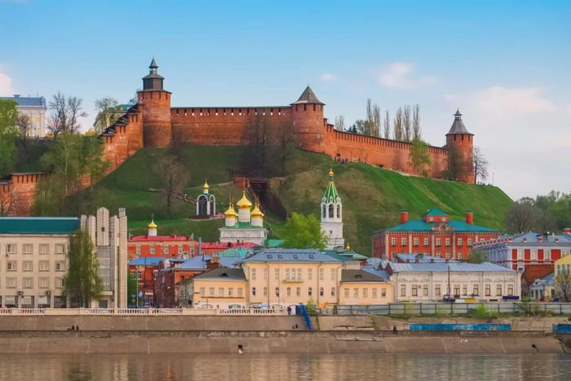
Visite du Cremlin de Nijni Novgorod
Avdeeva Diana.

Slide 2
Nizhny Novgorod: Kremlin
Il est situé sur la rive haute droite, au confluent des fleuves Volga et Oka.
2

Slide 3
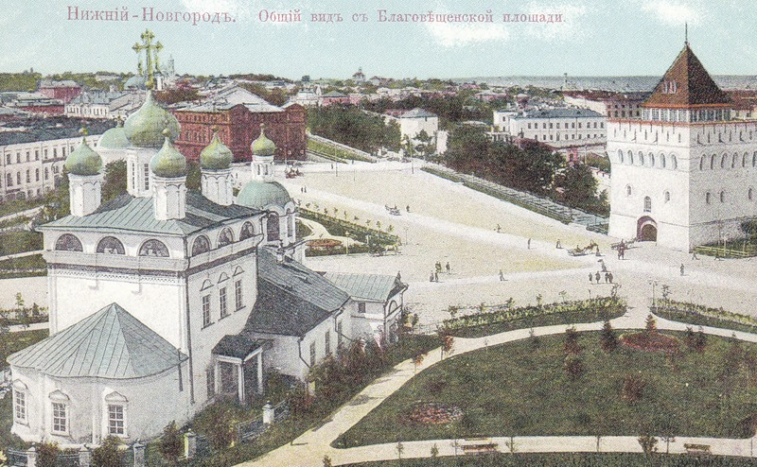
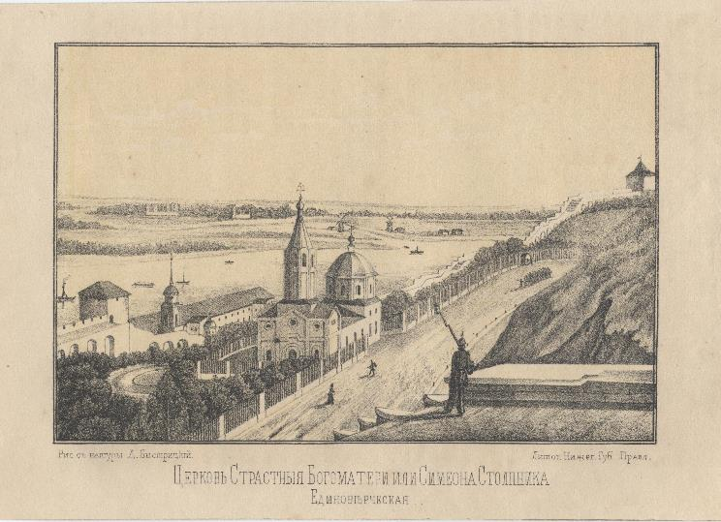
Histoire
Comme en témoigne la chronique, en 1221, le grand-duc de Vladimir Yuri Vsevolodovich fonda Nizhny Novgorod, qui était protégée par des fortifications en bois et en terre.
3

Slide 4
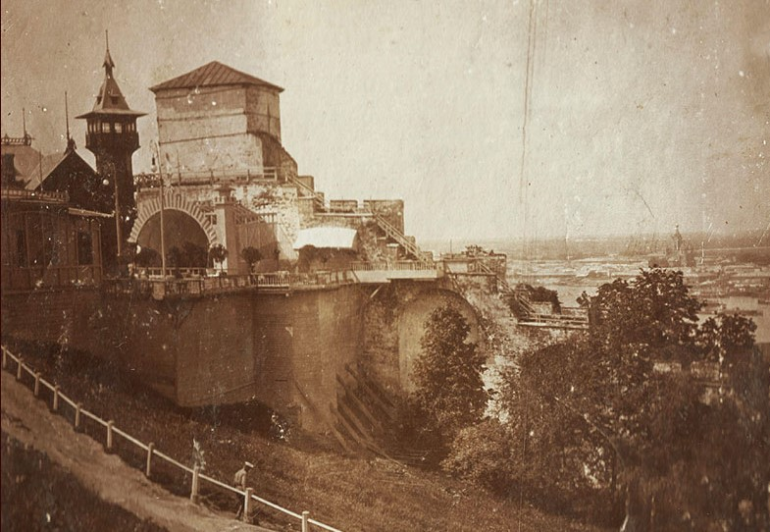
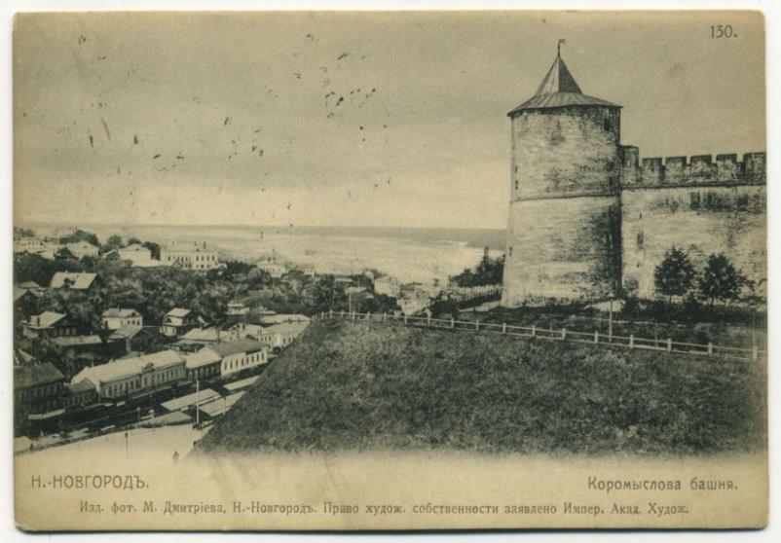
18e-19e siècle
En janvier 1714, la province de Nijni Novgorod est formée par Pierre I.
En 1785-1790, le Kremlin a été réparé
Lorsque la guerre patriotique de 1812 a commencé, la milice de Nizhny Novgorod a quitté ses murs.
4

Slide 5
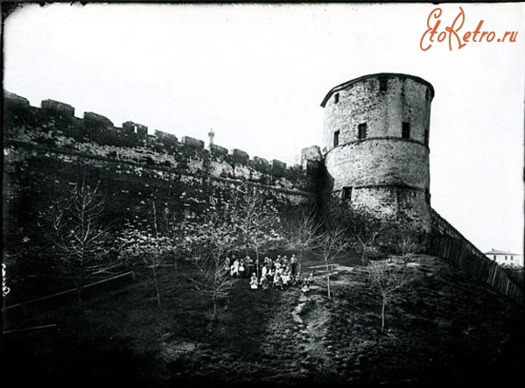
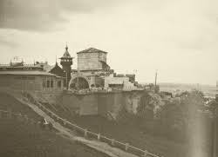
Restauration à grande échelle du Kremlin
Pendant 200 ans, le Kremlin de Nizhny Novgorod, ayant perdu sa valeur défensive, s'effondre lentement.
5

Slide 6
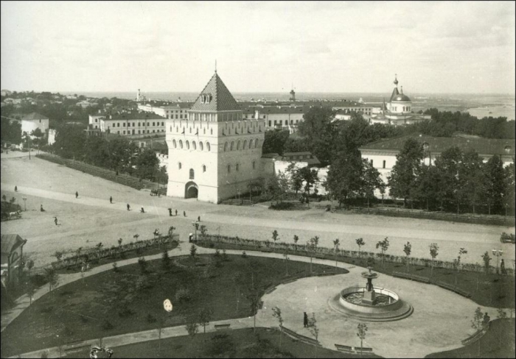
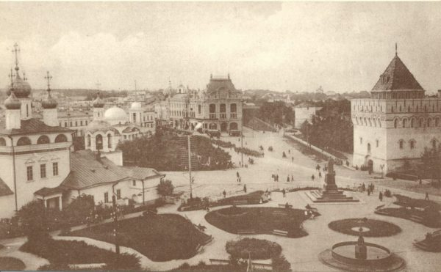
La modernité
Après l'effondrement de l'Union soviétique en 1991, les travaux de restauration ont cessé.
6

Slide 7
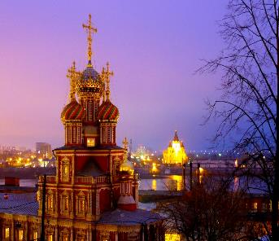
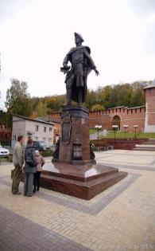
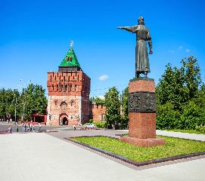
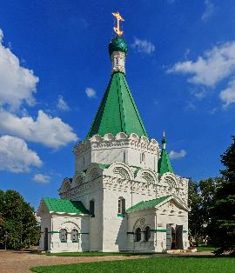
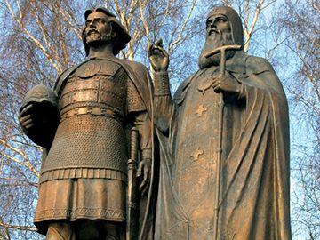
Architecture de Nijni Novgorod
Tours
À ce jour, les 13 tours du Kremlin ont été préservées ou restaurées.
En voici quelques uns
Temples du Kremlin de Nijni Novgorod
Les monument
7

Slide 8
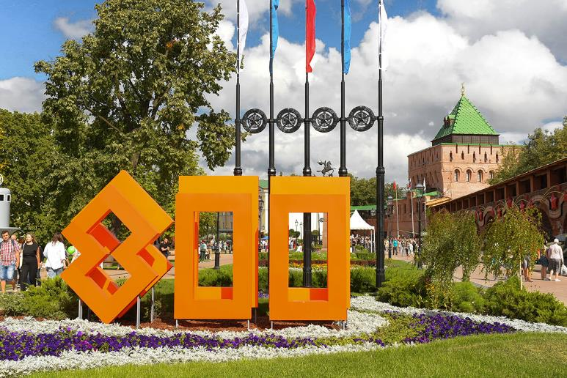
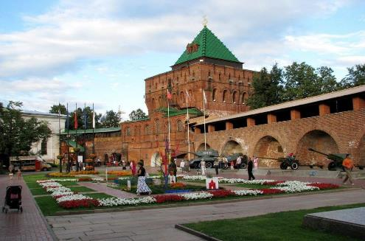
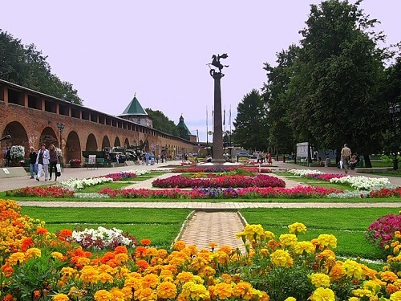
Places et jardins du Kremlin de Nizhny Novgorod
Place de parade
Situés hors du territoire du Kremlin, mais formant avec lui un ensemble unique
Et bien d'autres beaux jardins
8

Slide 9
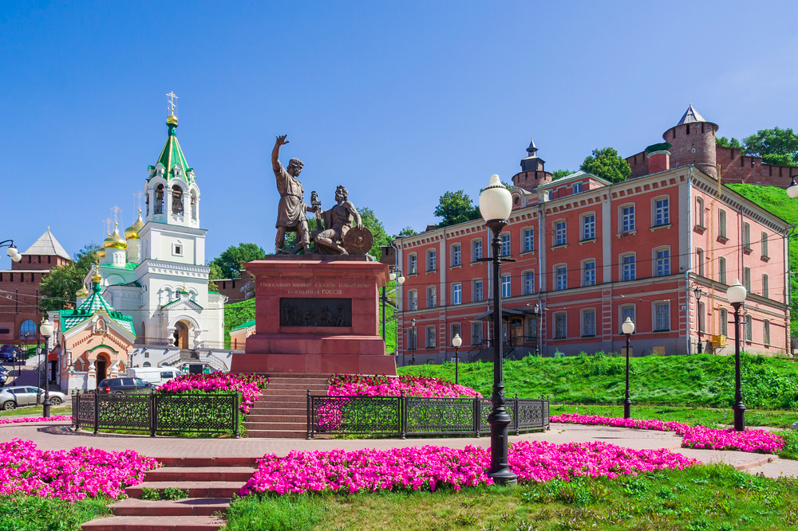
Faits intéressants sur le Kremlin de Nizhny Novgorod
La route à l'intérieur du mur du Kremlin s'appelle une clôture.
Chaque tour a son propre secret.
Différence de hauteur - environ 80 mètres.
Je vous recommande de vous promener le long du mur du Kremlin à Nizhny Novgorod.
9

Slide 10
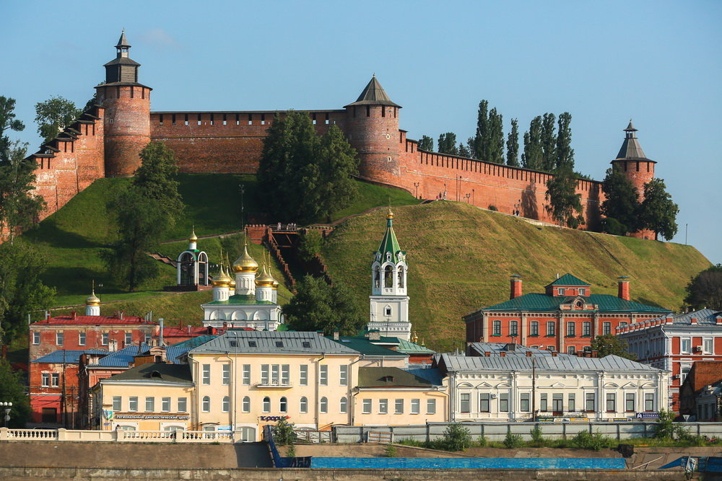
fin de tournée
Pendant ce temps, notre tournée touche à sa fin. Je vous propose de prendre des photos avec le Kremlin en arrière-plan. Merci pour l'attention!
10

Slide 11
Bibliographie
1. Wikipedia.ru
2. Livingheritage.ru
3. Wikiway.ru
4. Castles.today
11

